Slide 1
Решения и здоровье

Slide 2
Здоровый образ жизни помогает нам выполнять наши цели и задачи, успешно реализовывать свои планы, справляться с трудностями, а если придется, то и с колоссальными перегрузками. Крепкое здоровье, поддерживаемое и укрепляемое самим человеком, позволит ему прожить долгую и полную радостей жизнь.

Slide 3
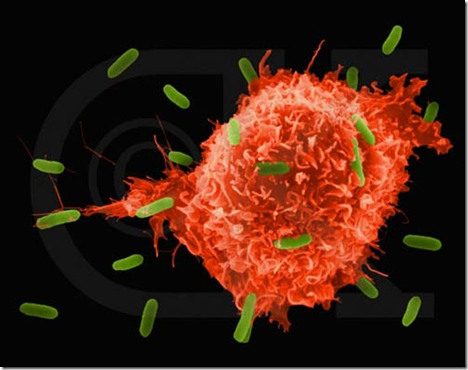
В нашей стране от ОРВИ и сезонного вируса страдает более 30 миллионов человек ежегодно. Причиной этому является то, что более чем у 80% населения слабый иммунитет. Чтобы иммунная система работала, как часы, ее надо поддерживать ежедневно, а не только в период эпидемий гриппа! С одной стороны, иммунная система защищает организм, а с другой — её состояние зависит от общего здоровья человека. Если человек активен, крепок, подвижен, и жизнерадостен, то и иммунитет у него будет в порядке, а если слаб и пассивен, то иммунная система будет соответственной. Как же зарядить свой иммунитет? Ответ прост — вести здоровый образ жизни.

Slide 4
1. Занимайтесь спортом.
Физическая нагрузка улучшает общее состояние организма, выводит вредные вещества из организма. Тем не менее, не стоит слишком усердствовать. Всего 30-60 минут спорта в день позволяет вас стать здоровее, в то время как более серьезные нагрузки сделают вас слабее. Обязательно включайте в программу отжимания – они способствуют лучшей работе легких и сердца. Обязательно делайте упражнения на пресс — это улучшит работу желудка.

Slide 5
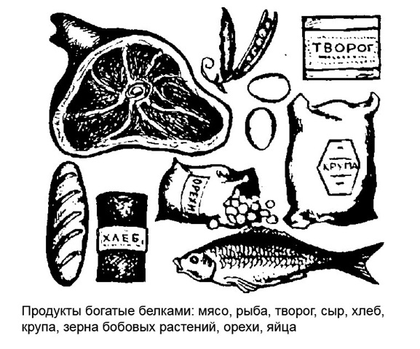
2. Больше витаминов
3.Употребляйте белок

Slide 6
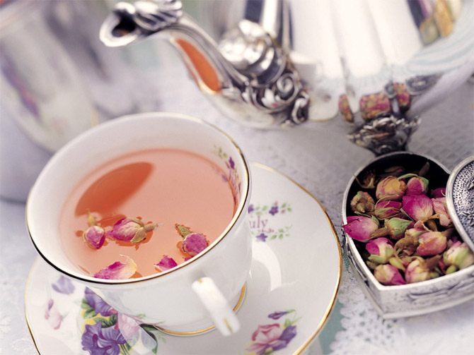
4.Пейте чай.
Всего 5 чашек горячего чая в день значительно укрепляют ваш организм. Из обыкновенного черного чая выделяются вещества, которые повышают активность кровяных клеток, ответственных за иммунитет организма. Стоит отметить, что все это относится только к качественным сортам чая.

Slide 7
5. Закаляйтесь!
6.Веселитесь!
Согласно исследованиям, люди, имеющие положительный эмоциональный стиль — счастливы, невозмутимы и полны энтузиазма, а также менее подвержены простудам. Веселье и здоровый образ жизни неотделимы друг от друга.

Slide 8
7.Не нервничайте!
Длительный стресс наносит мощнейший удар по иммунитету. Повышая уровень негативных гормонов, он подавляет выделение гормонов, помогающих сохранить здоровье. Научившись бороться со стрессом, вы остановите поток лишних гормонов, которые как раз и делают человека толстым, раздражительным и забывчивым.

Slide 9
8. Спите
Крепкий сон — один из лучших способов оставаться здоровым. Люди, которые спят по 7 — 8 часов, однозначно поступают правильно. А вот больше 8 часов спать не рекомендуется.

Slide 10
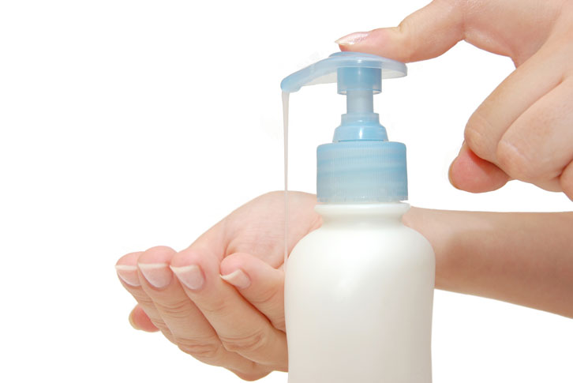
9. Мойте руки!
Когда вы моете руки, делайте это дважды. Когда ученые из Колумбийского университета занимались изучением данной проблемы у добровольцев, то обнаружили, что однократная мойка рук не имеет практически никакого эффекта, даже если люди использовали антибактериальное мыло. Поэтому мойте руки дважды подряд, если хотите отогнать простуду.

Slide 11
10. Посещайте баню(сауну)
Раз в неделю побывайте в бане. Горячий воздух, вдыхаемый человеком, уничтожает вирус простуды. Уже сейчас в большинстве спортзалов есть свои бани и сауны.

Slide 12
Хотите быть здоровыми — ведите здоровый образ жизни. Ваш новый девиз: нет лежанию на диване, больше физических упражнений и свежего воздуха! Стресс — основной враг иммунитета, гоните от себя всякие переживания и меньше нервничайте. Постарайтесь чаще улыбаться и кушайте правильно.

